Slide 1
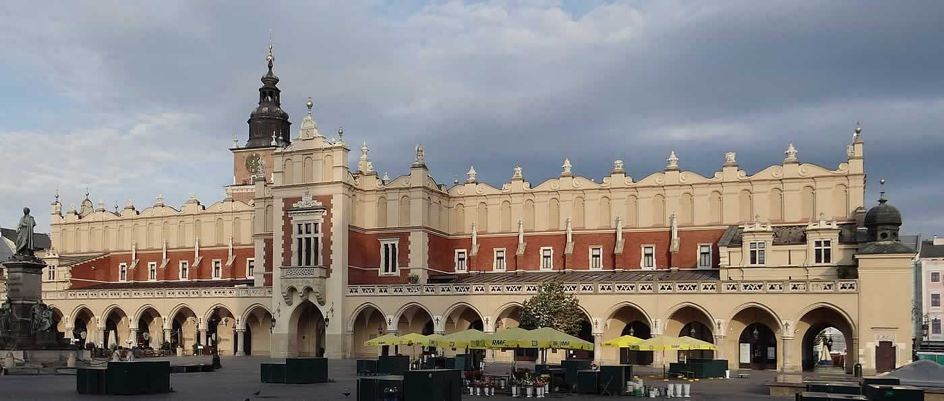
Temat: Sztuka renesansu

Slide 2
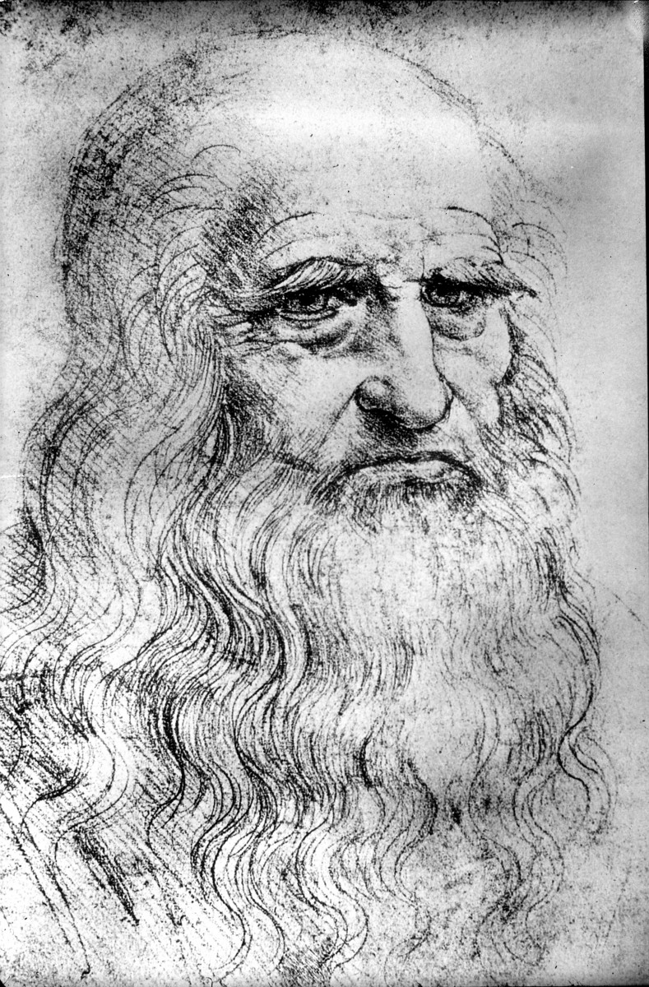
W renesansie artysta przestał być anonimowy, podpisywał swoje dzieła, mógł zabiegać o sławę.
Wzrosło znaczenie instytucji mecenatu – poza władcami i duchownymi mecenasami sztuki byli przedstawiciele patrycjuszowskich rodów
Odbiorcami sztuki stali się także mieszczanie

Slide 3
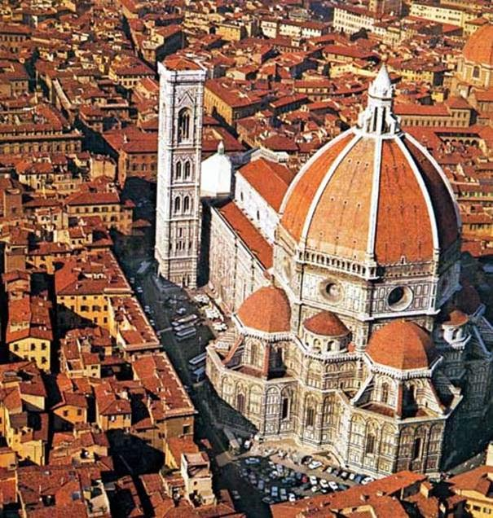
Architektura:
- pod wpływem idei antycznych przywiązywano wagę do harmonii i regularności
- formę budowli dopasowywano do jej charakteru
- świątynie budowano na planie koła – świątynia miała budzić zachwyt, a nie przytłaczać swoją powagą (katedra we Florencji)
- budowano pałace, wille, ratusze, kamienice, hale targowe
- z architektury renesansowej słyną Włochy, szczególnie Florencja i Rzym

Slide 4
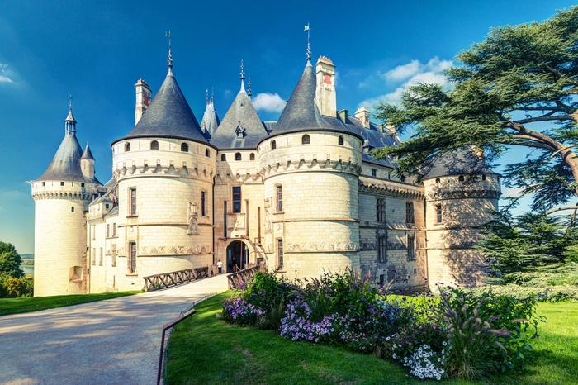
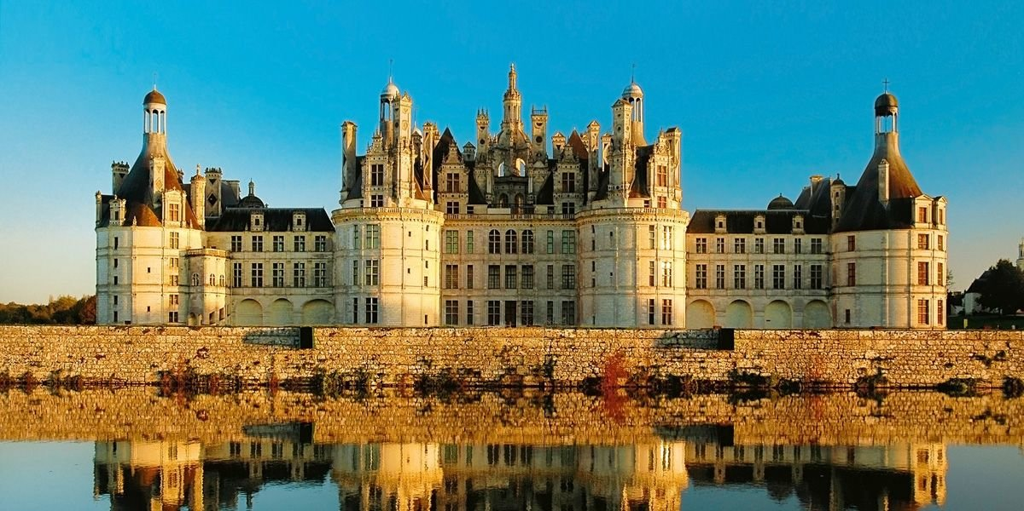
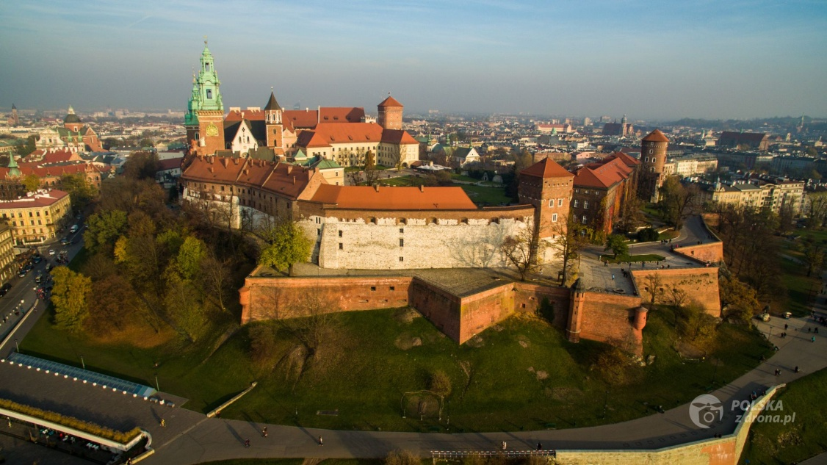
- przykładem budowli w stylu renesansowym są t akże zamki nad Loarą we Francji
- w Polsce w tym stylu zbudowano Zamek Królewski na Wawelu, kamienice w Kazimierzu nad Wisłą

Slide 5
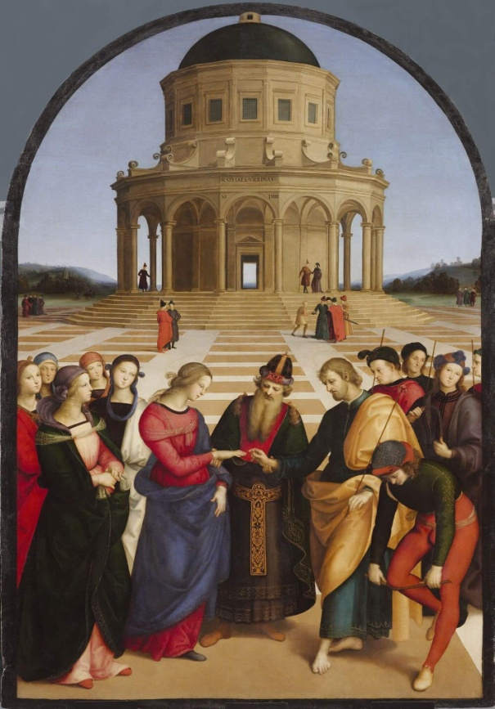
Malarstwo:
- kolebką malarstwa są Włochy
- tematy dzieł nawiązywały do antyku: mitologia, tworzono akty i portrety
- wykorzystywano perspektywę do stwarzania iluzji rzeczywistości trójwymiarowej
- na podstawie studiów anatomii człowieka opracowano nowe konwencje przedstawiania postaci ludzkiej oraz stworzono reguły kompozycji opartej na zasadach symetrii

Slide 6
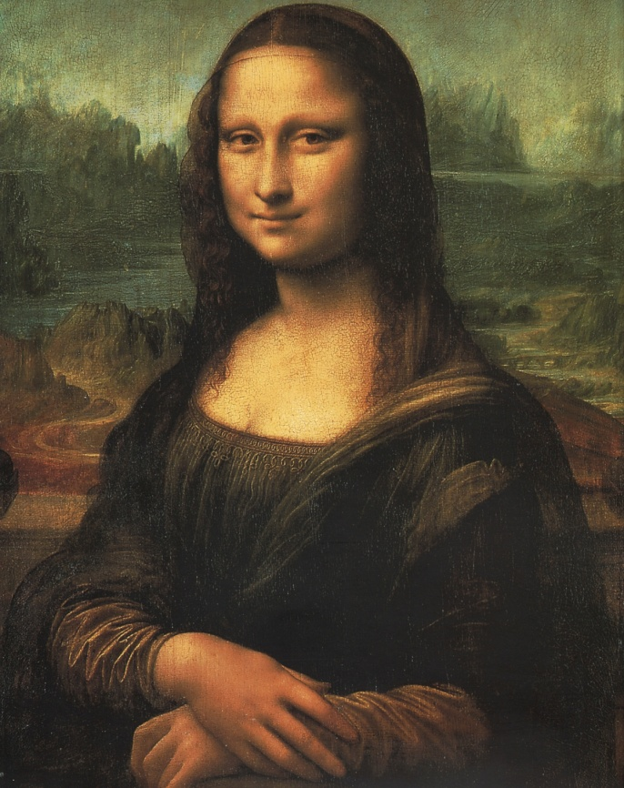
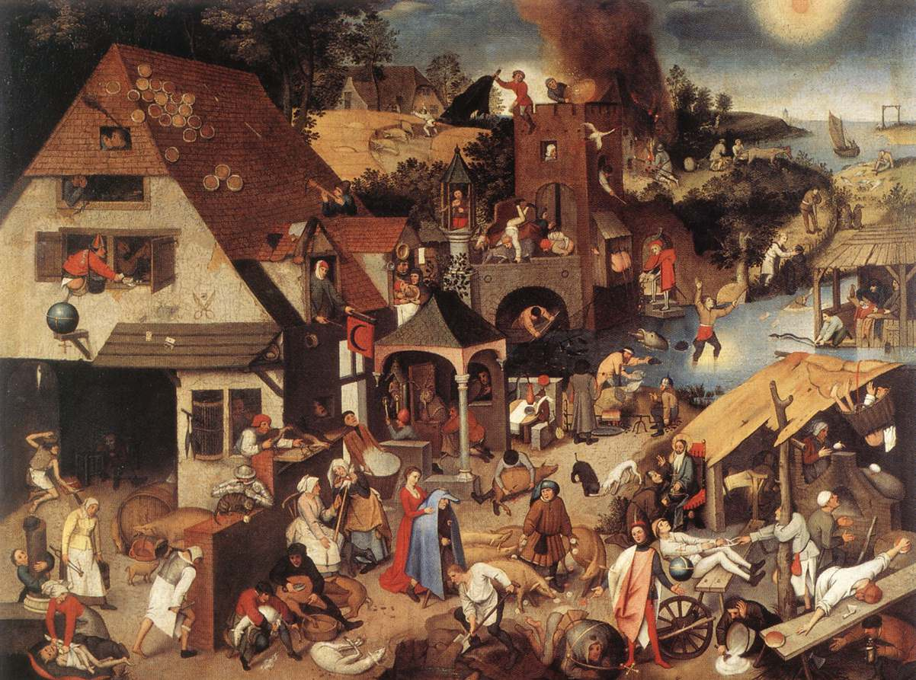
- wzrost roli jednostki w życiu społecznym sprawił, że możni chętnie uwieczniali swoje podobizny, stąd popularność portretu. Tworzyli je Leonardo da Vinci czy Jan van Eyck
- przedstawiano nagie postacie na tle przyrody, co miało podkreślać związek człowieka z naturą
- na północy Europy popularne było malarstwo rodzajowe, czyli ukazywanie scen z życia codziennego - Peter Breugel „Przysłowia niderlandzkie”

Slide 7
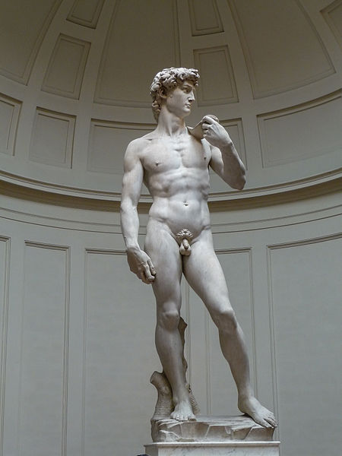
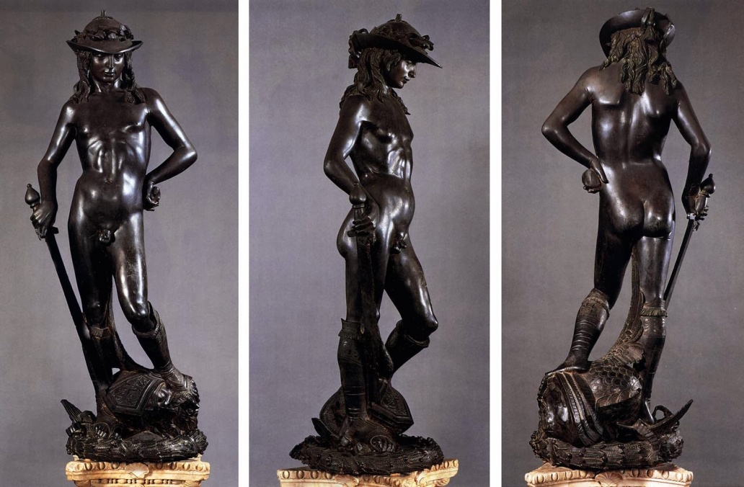
Rzeźba:
- rzeźba stała się odrębnym dziełem sztuki (nie była częścią budowli)
- nawiązując do idei antycznych przedstawiano nagie postaci, popiersia, posągi konne

Slide 8
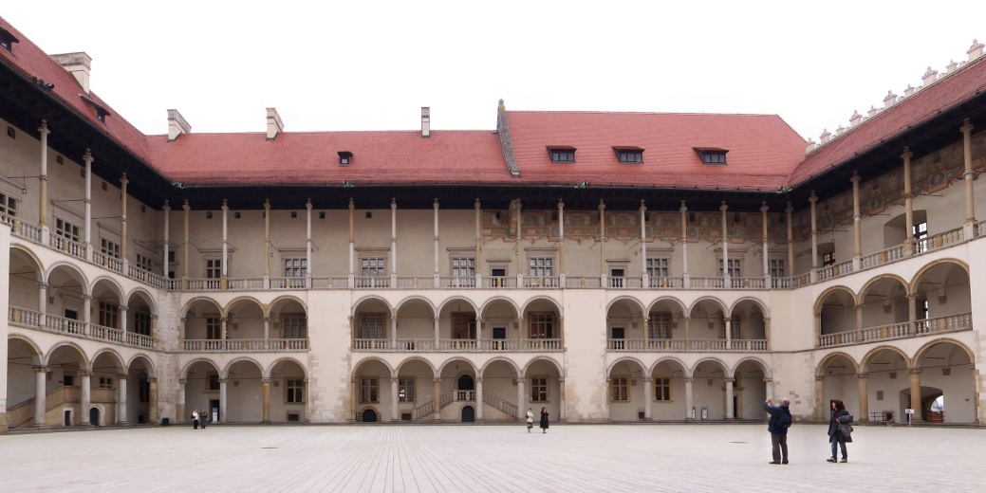
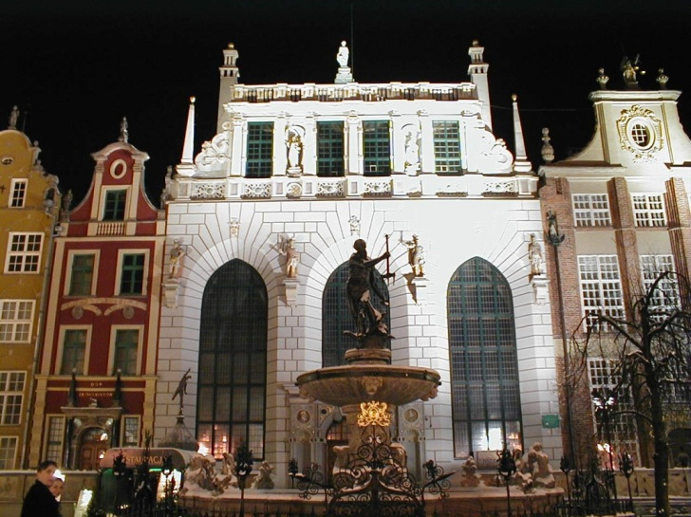
Złoty wiek kultury polskiej :
- tak nazwano XVIw. w Polsce , gdy kraj rozwinął się cywilizacyjnie i gospodarczo. Polska była krajem wielonarodowym (Polacy, Litwini, Niemcy, Żydzi) – wymiana wzorców kulturowych wpływała na wzbogacenie kultury polskiej
- królowa Bona sprowadziła artystów włoskich, którzy zbudowali m.in.: krużganki z arkadami na dziedzińcu Zamku Królewskiego, kaplicę Zygmuntowską
- przykłady budowli: reprezentacyjny zamek w Baranowie Sandomierskim, patrycjuszowska kamienica Dwór Artusa

Slide 9
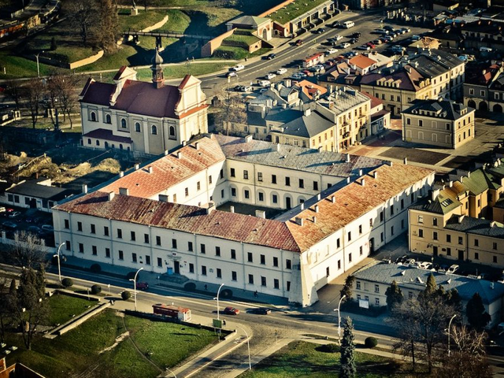
- książki stały się bardziej dostępne dzięki wynalezieniu druku, powstawały drukarnie
- zwiększono liczbę szkół parafialnych, budowano gimnazja, także zakładane przez luteran czy kalwinistów
- zreformowano Akademię Krakowską, na której studiował m. in. Mikołaj Kopernik
- szlachta odbywała studia zagraniczne w Niemczech czy we Włoszech, zwiedzano Europę w ramach podróży edukacyjnych
- instytucja mecenatu wspierała działanie szkół i uczelni, np. Jan Zamojski finansował Akademię Zamoyską
- wielu wybitnych pisarzy renesansu miało swoich mecenasów

Slide 10
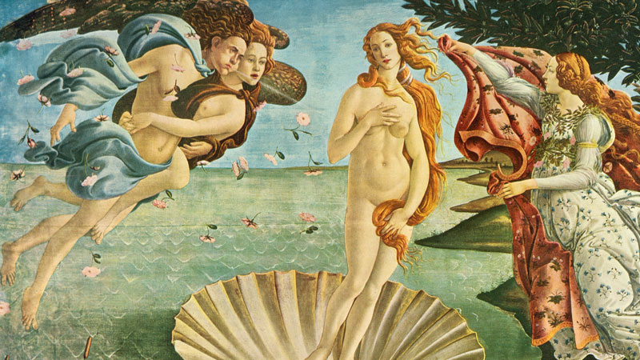
Dziękuję za uwagę!

